Slide 1
Создание интернет-приложения “Паспорт здоровья студента” с использованием фрэймворка Vue
Презентация к практической работе 7

Slide 2
На этом занятии мы научимся :
Создавать экземпляр Vue, и
Подключать к выбранному (при его создании элементу DOM) экземпляр Vue.
Научимся выводить на страницу данные, хранящиеся в экземпляре Vue, (выводить данные на веб-страницу.)

Slide 3
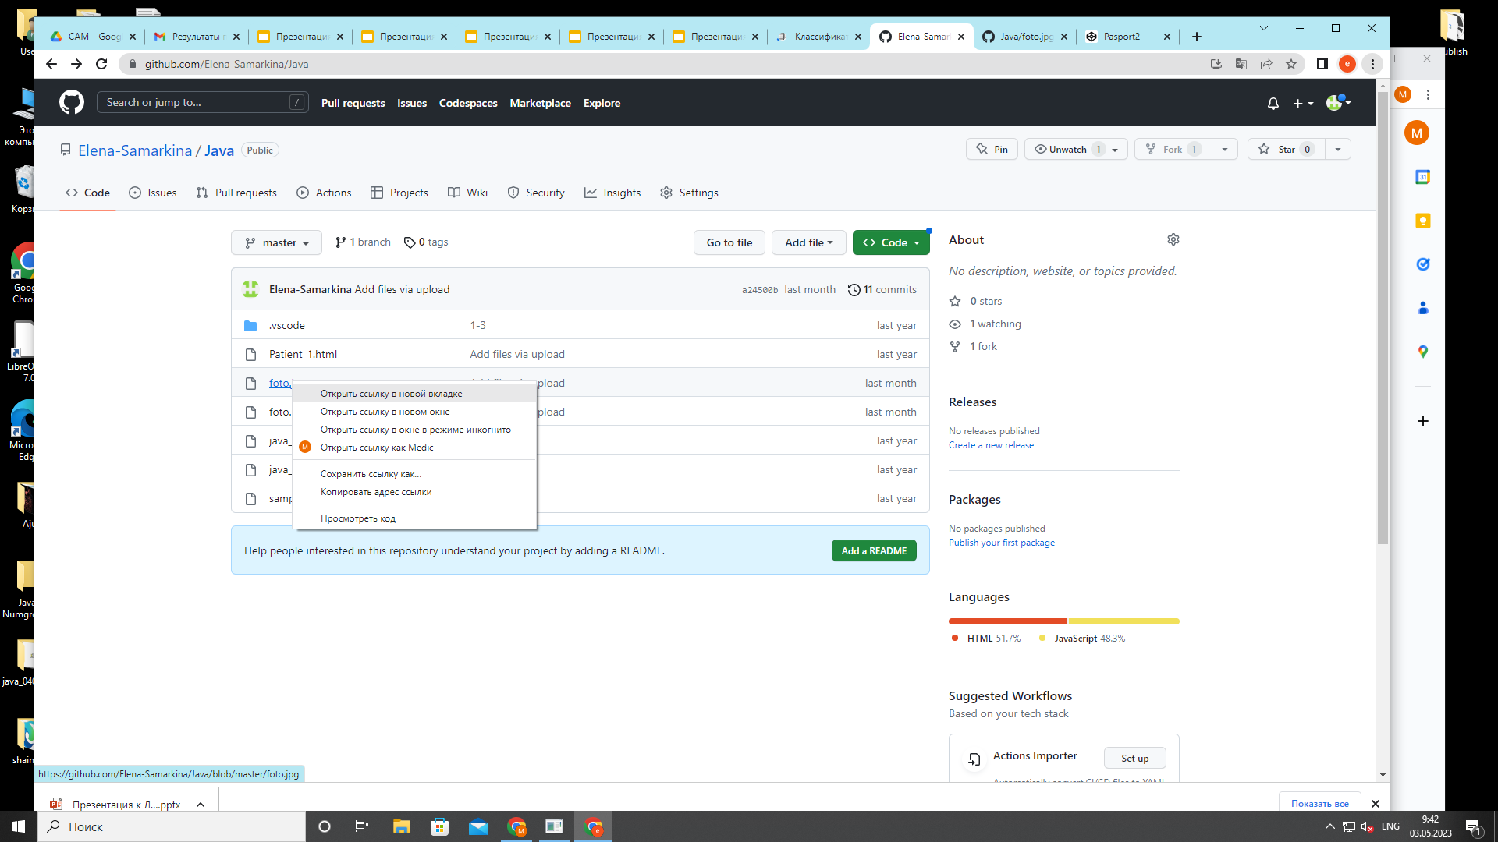
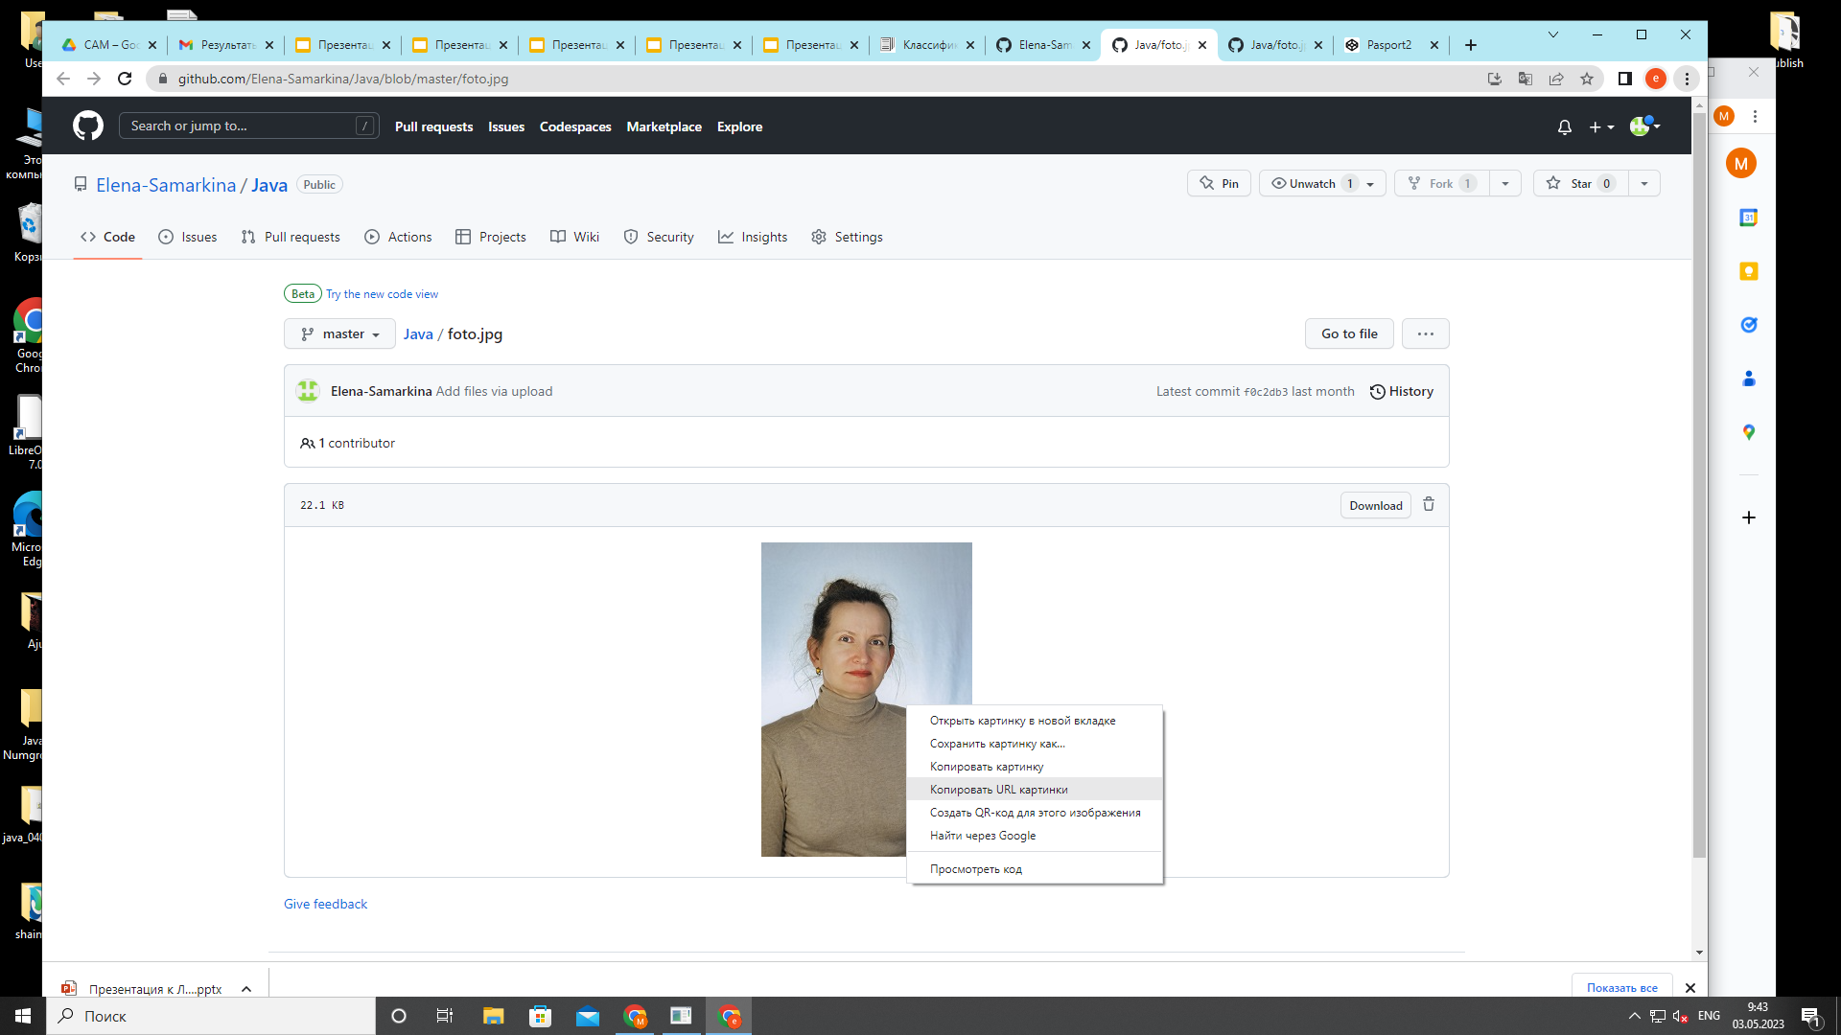
Копирование url картинки с Github
Разместите небольшую картинку < 500px в своем Github

Slide 4
Задание 7:
Создать экземпляр Vue - Passport
Связать DOM с данными экземпляра Vue( подключаем экземпляр Vue app к элементу нашей html страницы)
В экземпляре Vue app создать место для хранения данных data. ( данные описывают с помощью свойства data объекта с опциями:)
Создайте атрибут СНИЛС. Значение свойства СНИЛС вывести там, где выводится текст заголовка первого уровня
Создайте атрибут Фамилия и др.Значения свойств FIO(Фамилия-имя-отчество) вывести там, где выводится текст, под заголовком первого уровня
Создайте атрибут image. Значение свойства image(фото студента) вывести под заголовком первого уровня
Создайте атрибут healf. Добавьте список свойств паспорта здоровья, придумав им названия( вес, рост, глазное давление, объем талии, возраст)
Создайте атрибут osmotr. Вывести информацию о студенте(условный вывод) прошел обследование в поликлинике ПсковГУ/не прошел обследование

Slide 5
Задание 7:
Связать DOM форму для ввода данных паспорта здоровья
Протестировать работу формы
Сохранить pen в Github
Добавьте остальные показатели паспорта здоровья в соответствии с примером https://docs.google.com/forms/d/e/1FAIpQLSfkBzA_3Jm-0x9_2drx9OfrRchvWFlNgHg9p3uWmVMkFofXAw/viewform

Slide 6
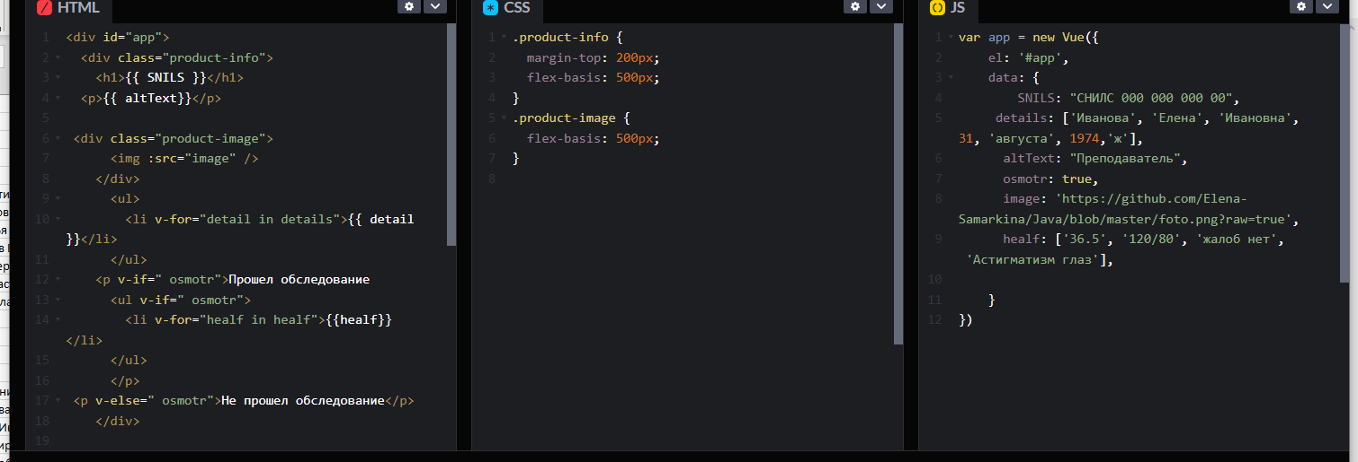
По аналогии с Уроками 1-3
1
1
1
1
2
3
2
5
2
3
4
Сначало протестировать без условия
Сначала протестировать без условия
4

Slide 7
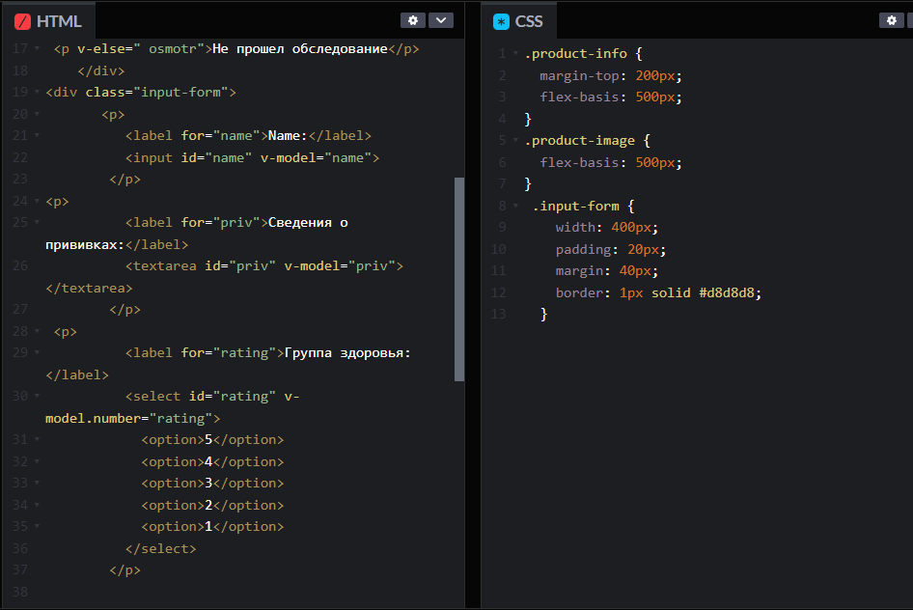
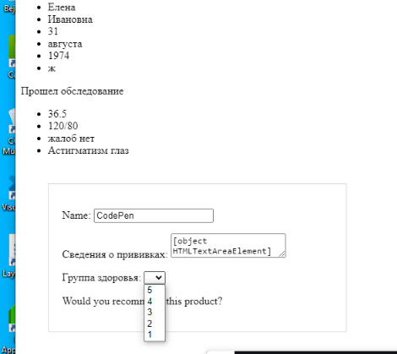
Средства, позволяющие получать данные от пользователей-формы.(Урок 10)
Добавьте остальные строки ввода данных на форму

Slide 8
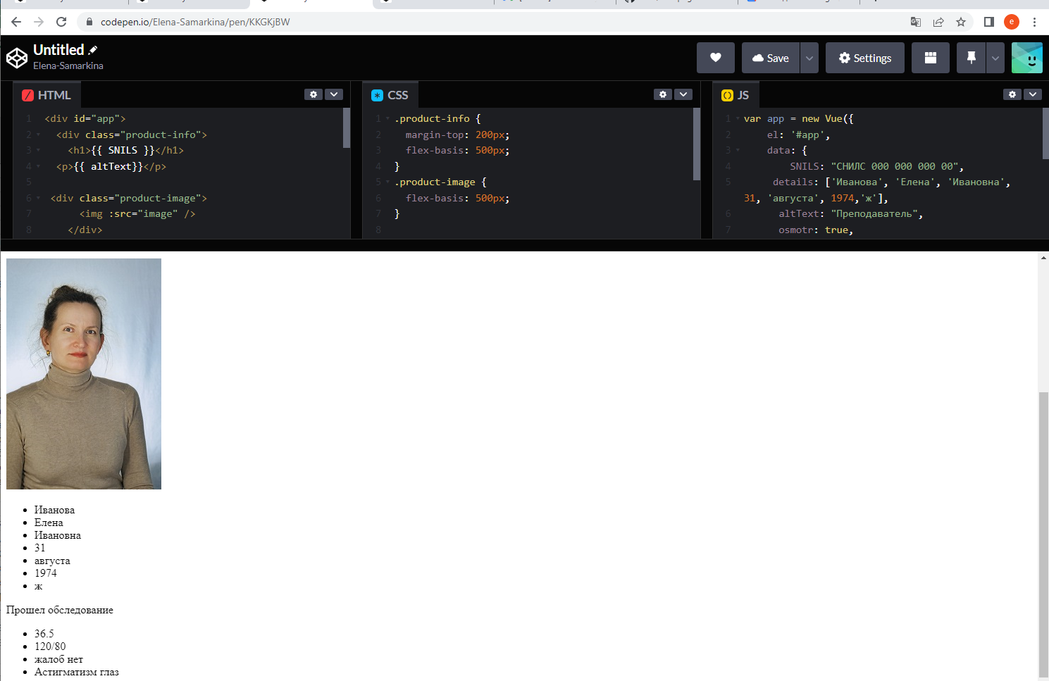
Реактивное отображение атрибутов паспорта здоровья

Slide 9
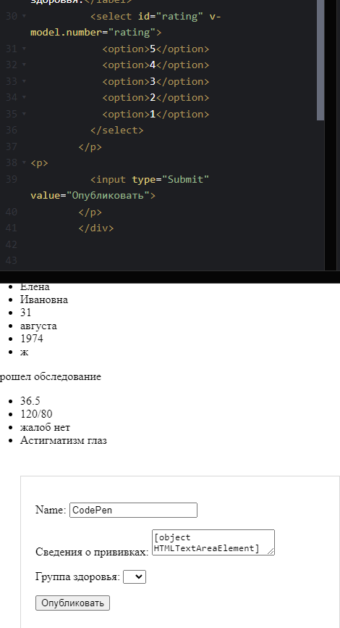
Работа с формами
https://ru.vuejs.org/v2/guide/forms.html
Формы для ввода данных

Slide 10
Код для выбора рейтинга здоровья из выпадающего меню

Slide 11
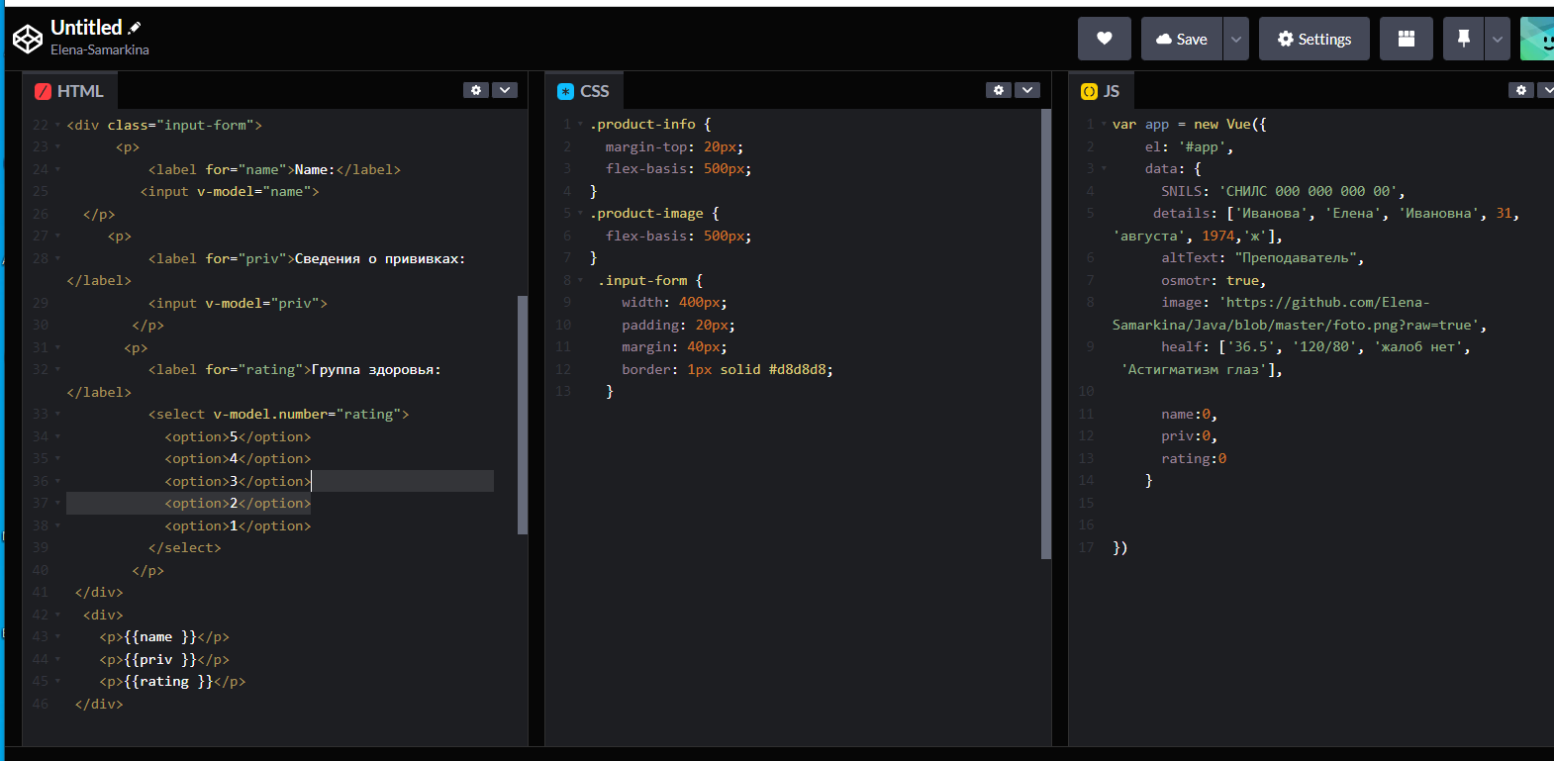
Отображение введенных данных

Slide 12
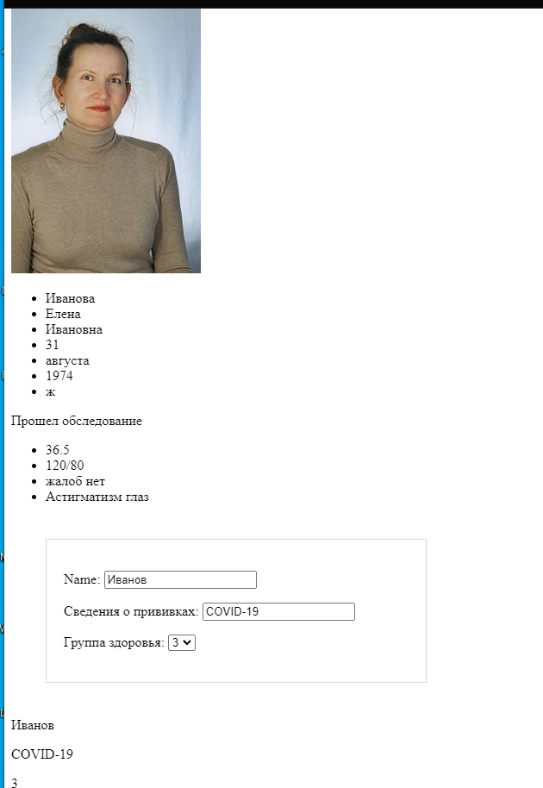
Отображение всех данных в форме ввода и в тегах <p>

Slide 13
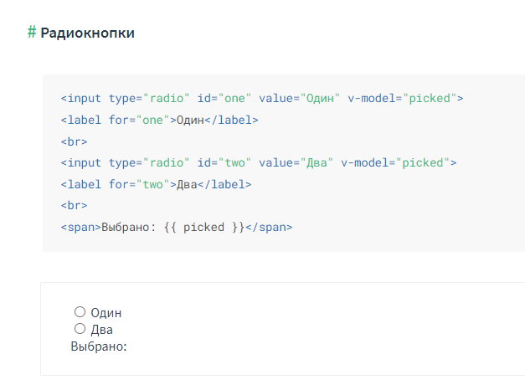
Самостоятельно создайте на основе примера радиокнопки для выбора пола

Slide 14
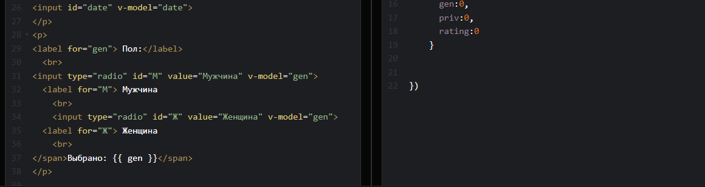

Slide 15
Разделение общих данных и данных о здоровье. разделение этапов ввода данных и просмотра данных
Необходимо, чтобы форма ввода общих данных и данных о здоровье появлялась по-нажатию на соответствующую кнопку

Slide 16
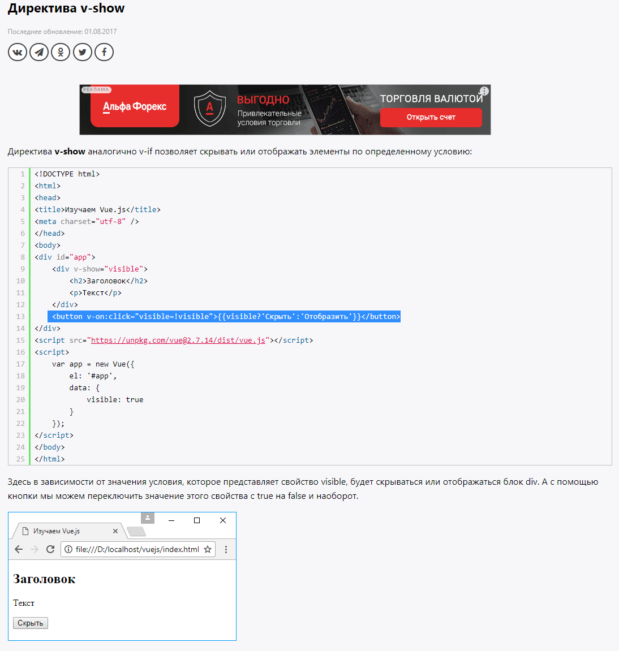
Добавление кнопки

Slide 17
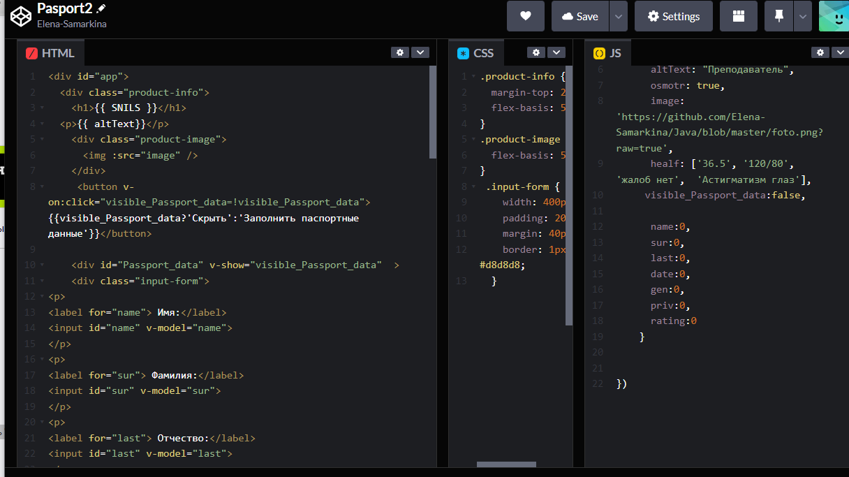
Добавление кнопки для ввода общих данных на нового человека

Slide 18
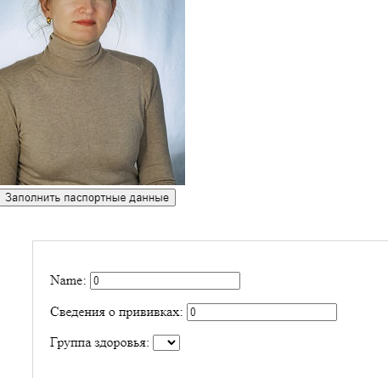
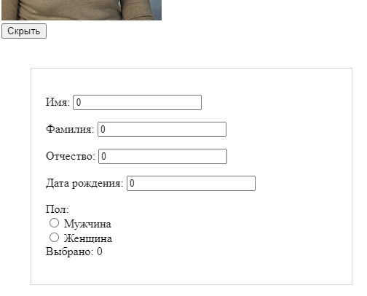
До нажатия кнопки
После нажатия кнопки

Slide 19
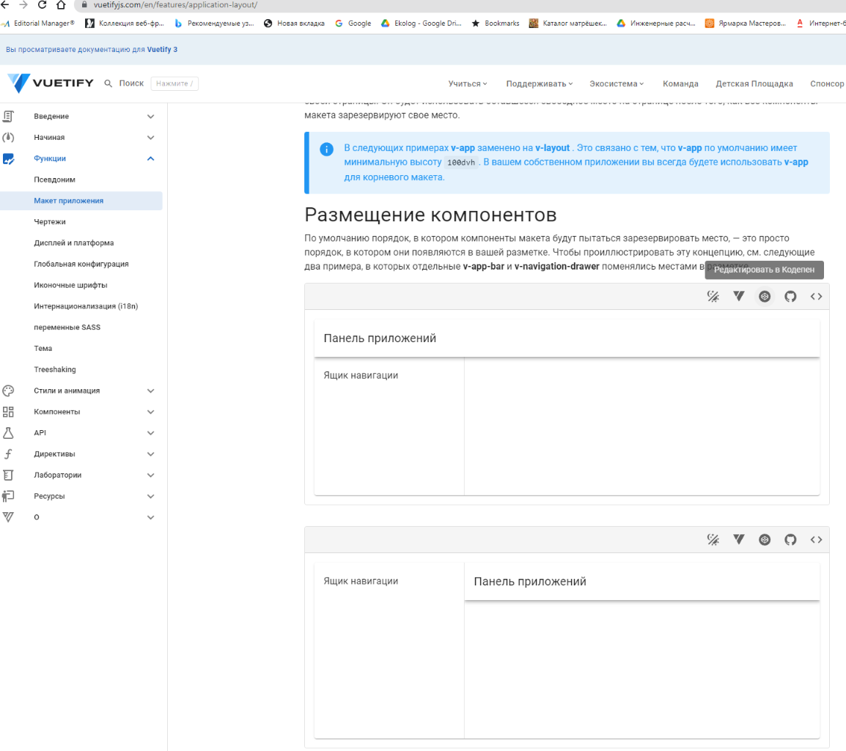
Vuetify-макет приложения

Slide 20
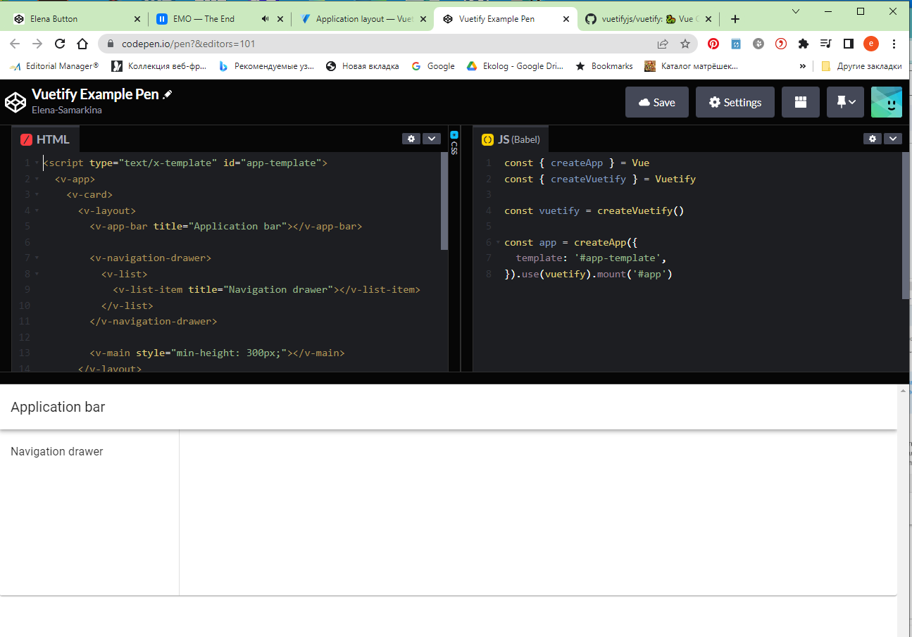
Клонирование кода со всеми необходимыми библиотеками
Переименовать
в “Главную форму паспорта здоровья”

Slide 21
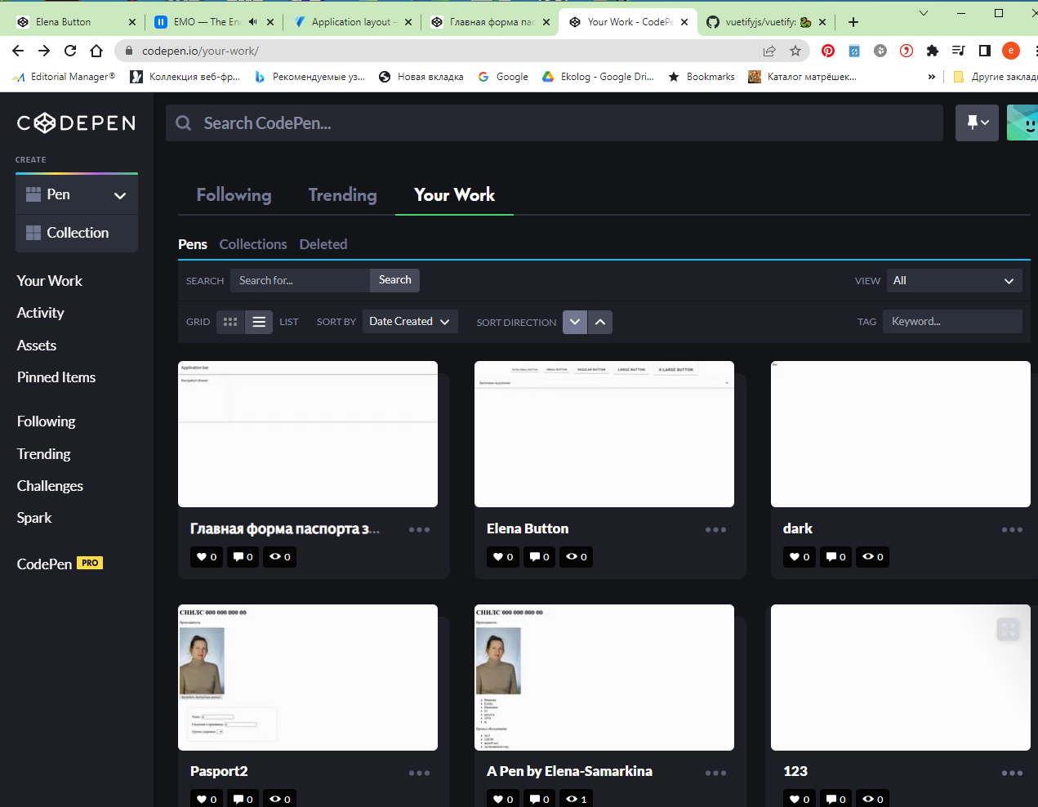
Открыть ранее созданный pen, сделанный с помощью фрэйм-ворка Vue

Slide 22
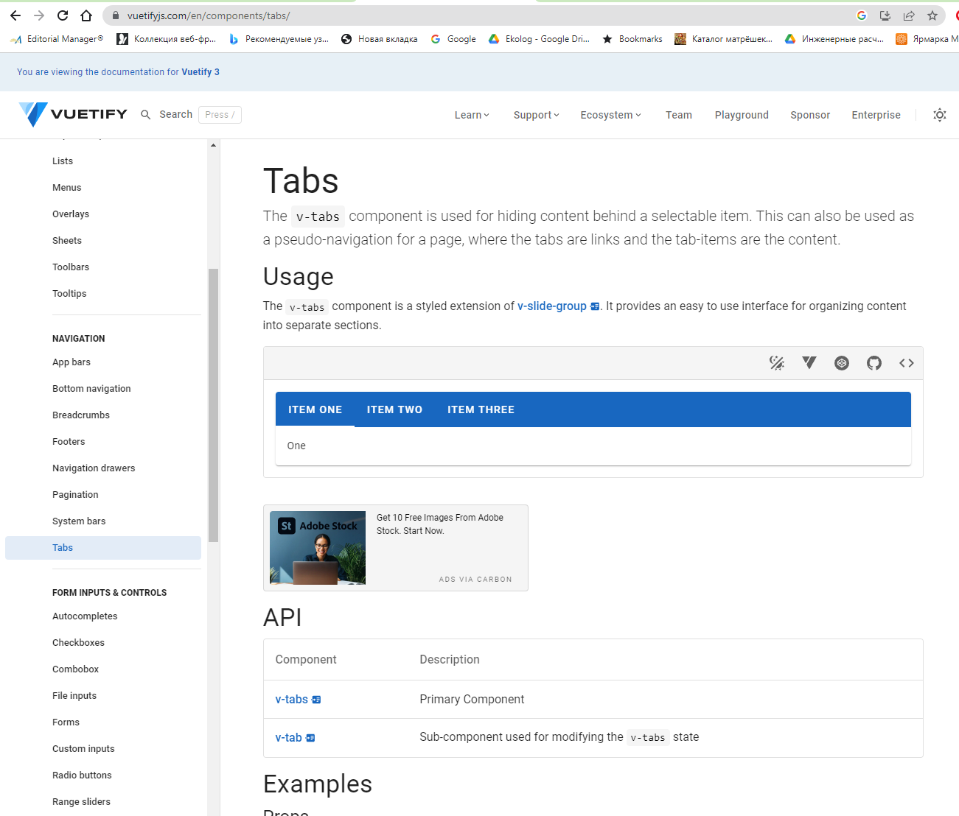
Vuetify- компоненты

Slide 23
Табы- вкладки в vue(продвинутый vue)
Пример
https://codepen.io/codeKonami/pen/pQBGdv
https://vuetifyjs.com/en/components/tabs/
Открыть скопировать все подключенные библиотеки
скопировать программу убедиться, что работает
https://codepen.io/Elena-Samarkina/pen/zYmBbyg?editors=1111

Slide 24
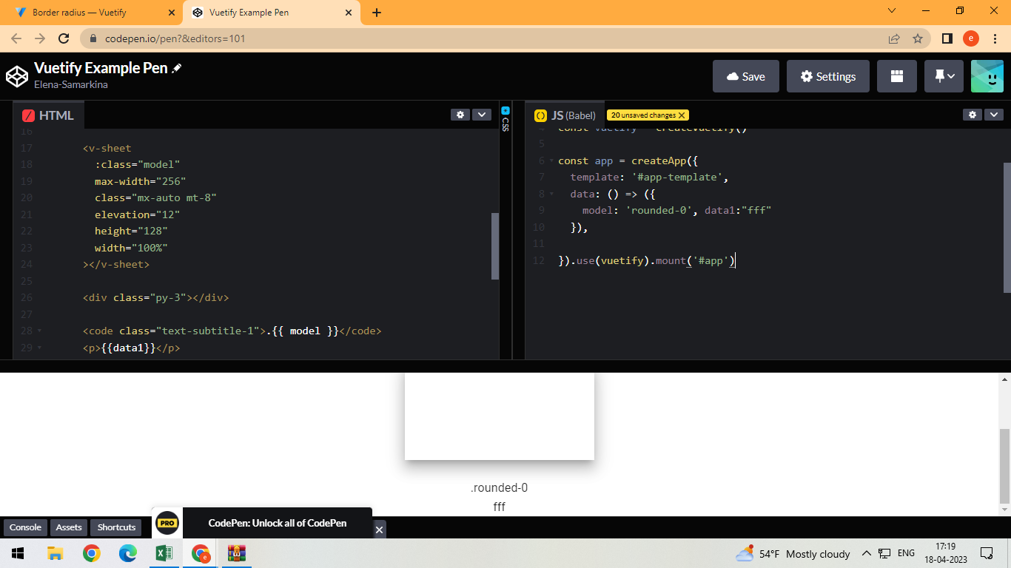
Пример внесения изменения в шаблоны из справки

Slide 25
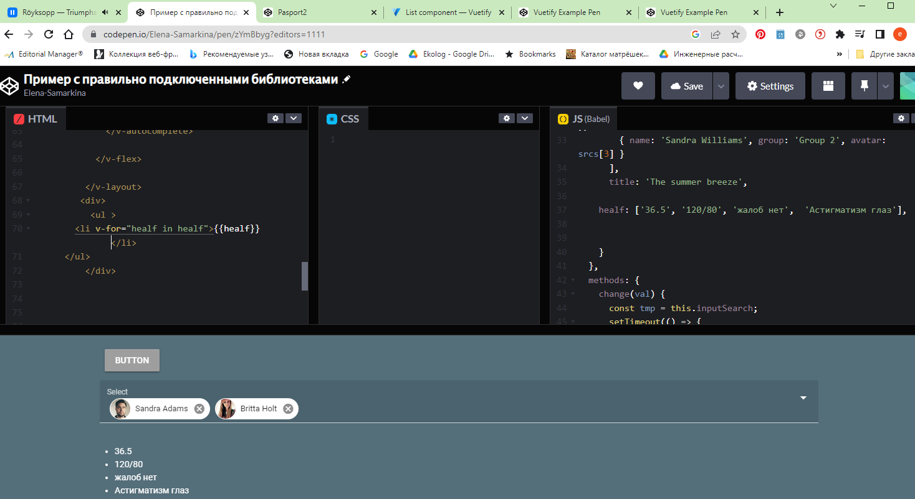

Slide 26
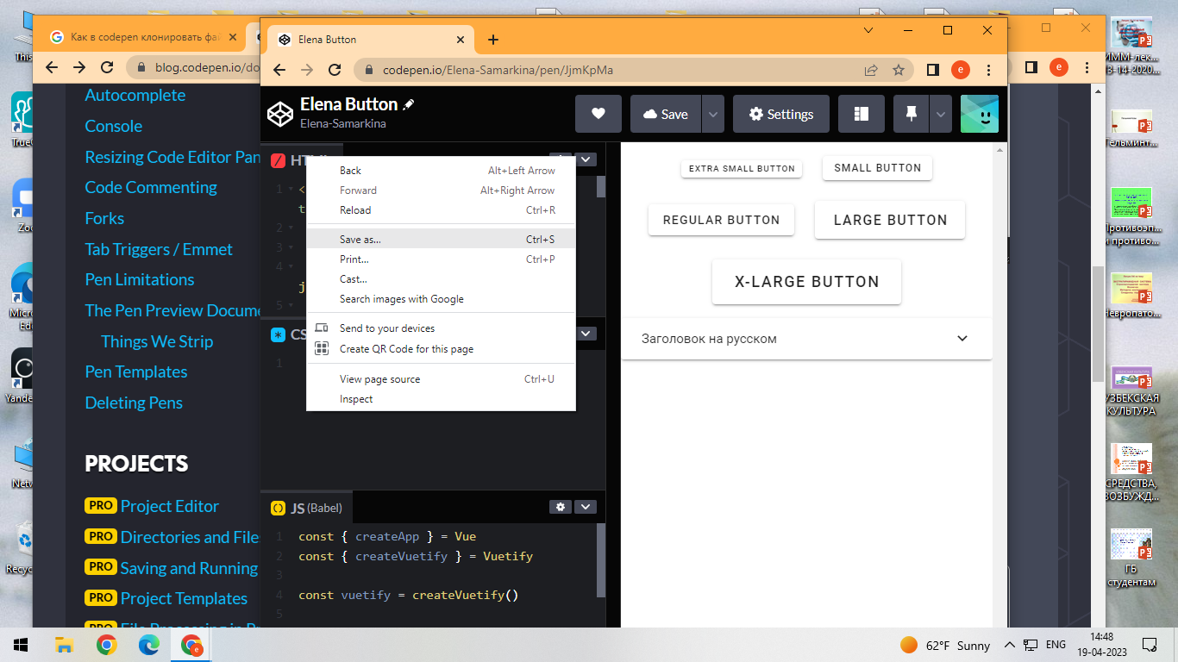

Slide 27
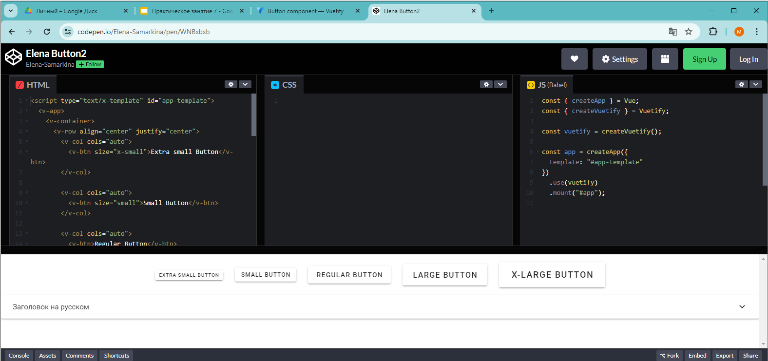
перейти п оссылке https://codepen.io/Elena-Samarkina/pen/WNBxbxb
0
1
2

Slide 28
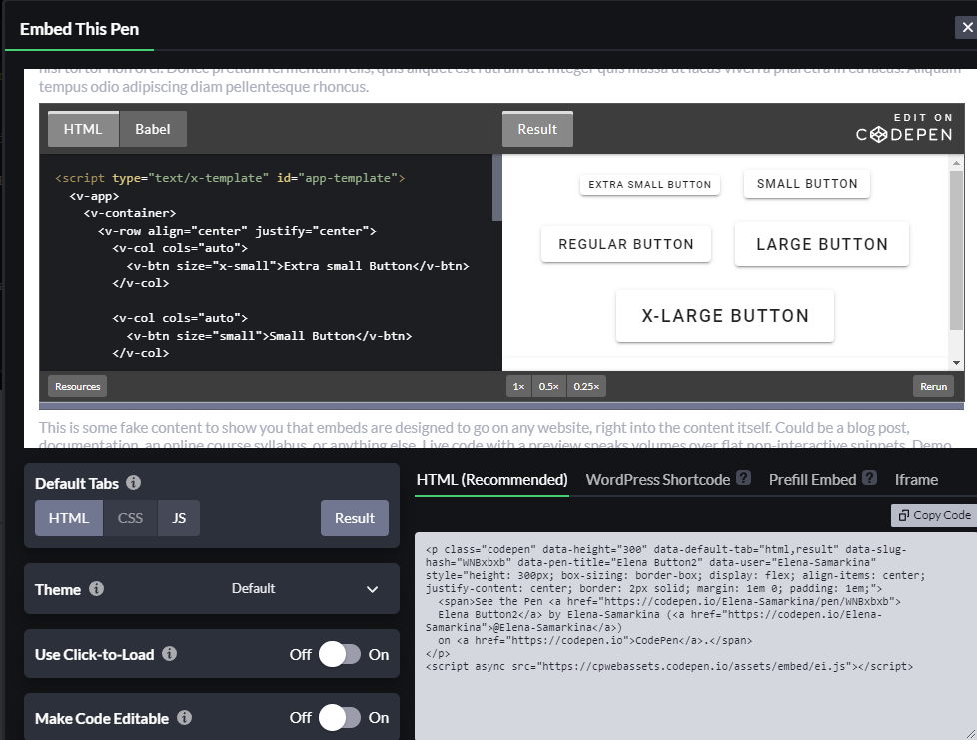
Копирование
3

Slide 29
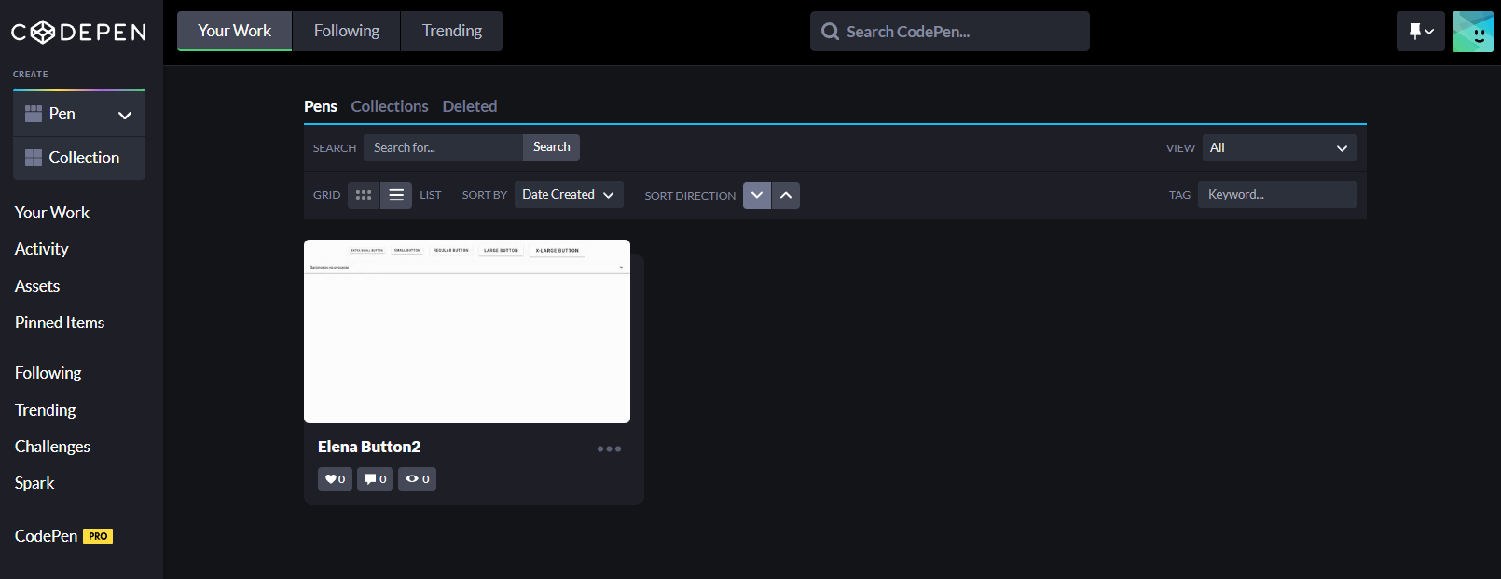
Шаблон с кнопками клонирован

Slide 30
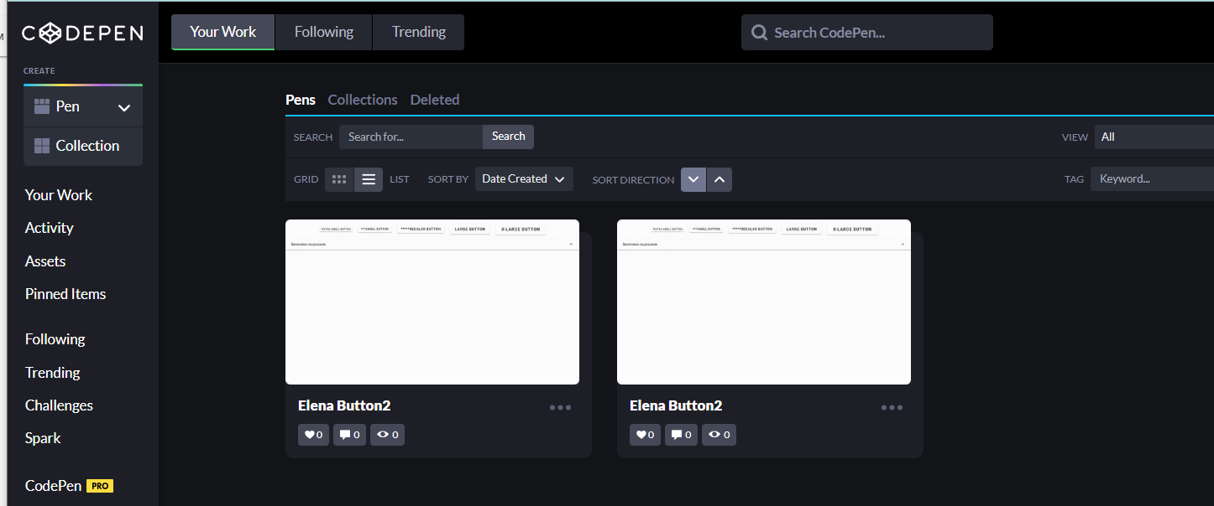
Аналогично происходит копирование

Slide 31
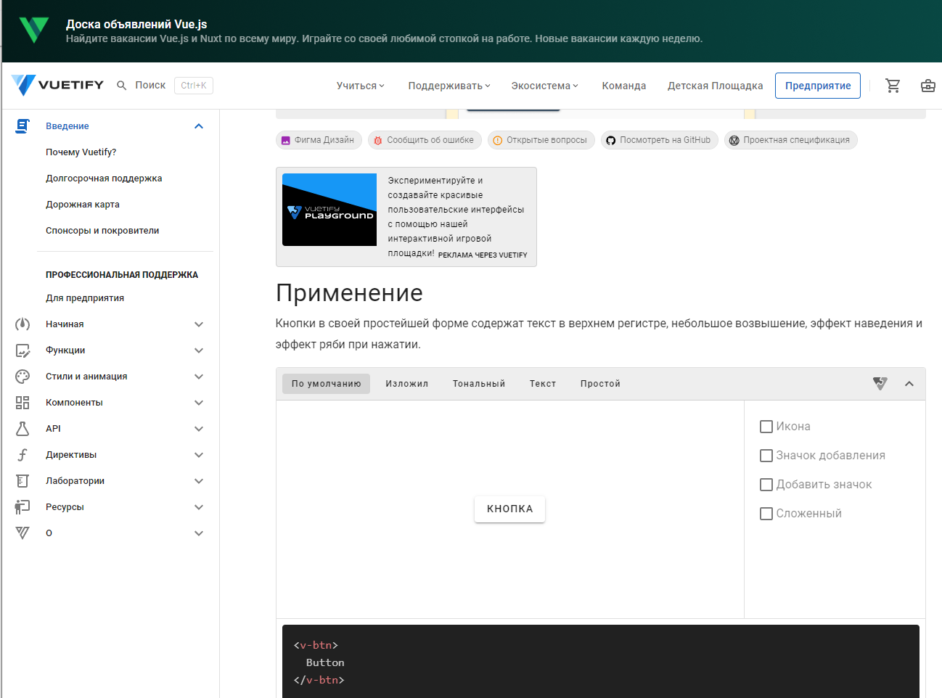
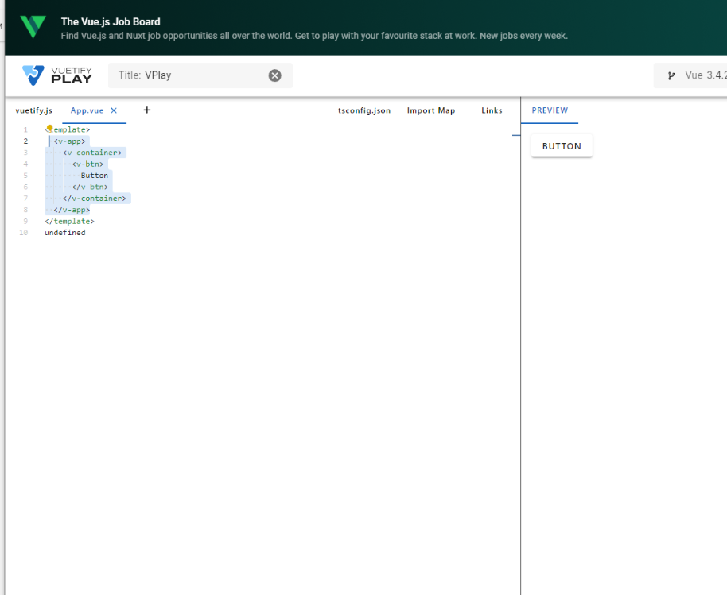
Заимствование кода кнопки

Slide 32
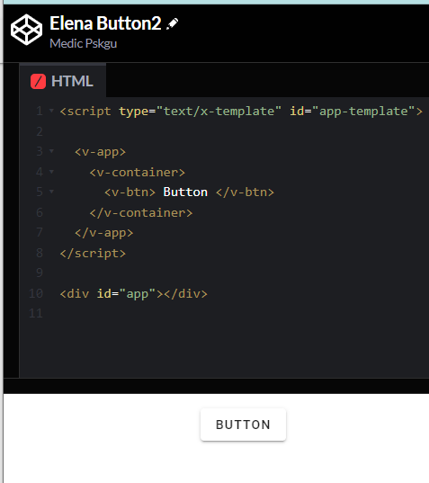
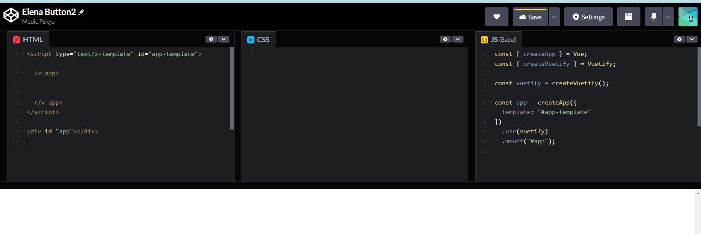
Очистить и вставить

Slide 33
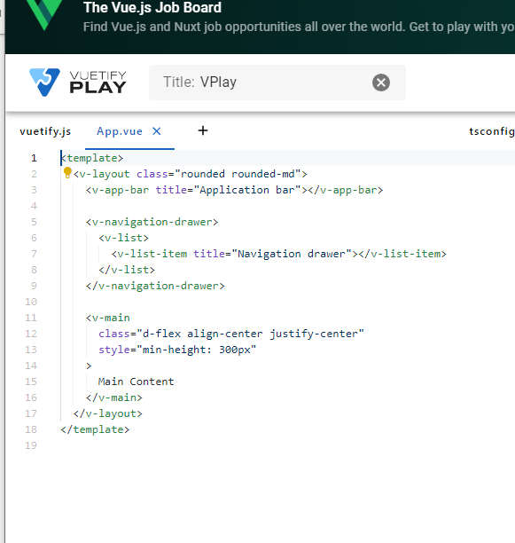
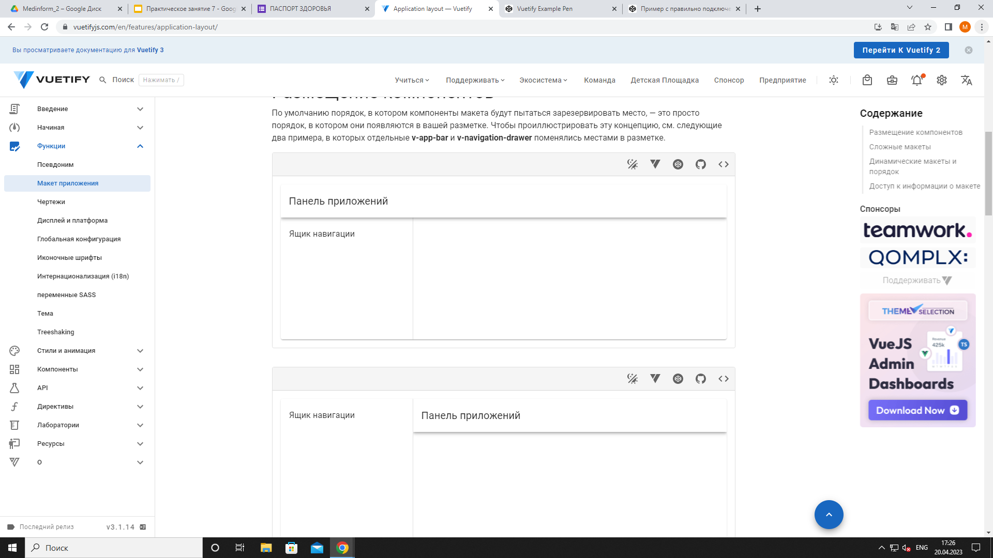
Открыть макет https://vuetifyjs.com/en/features/application-layout/#placing-components
скопировать

Slide 34
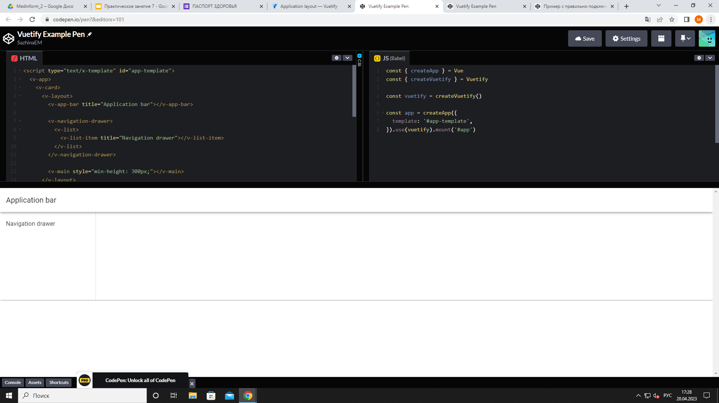
Вставить макет

Slide 35
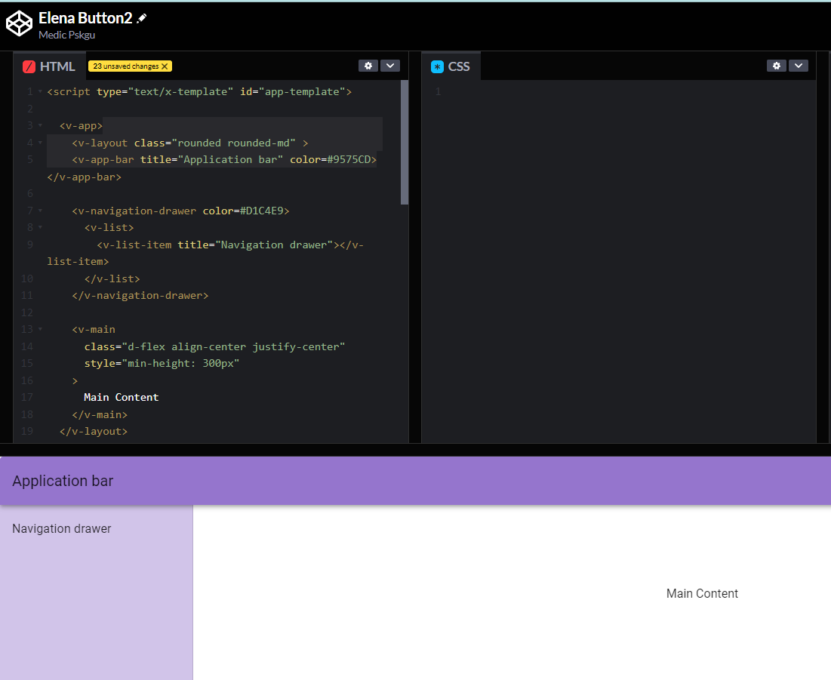
Изменение атрибутов - цвета

Slide 36
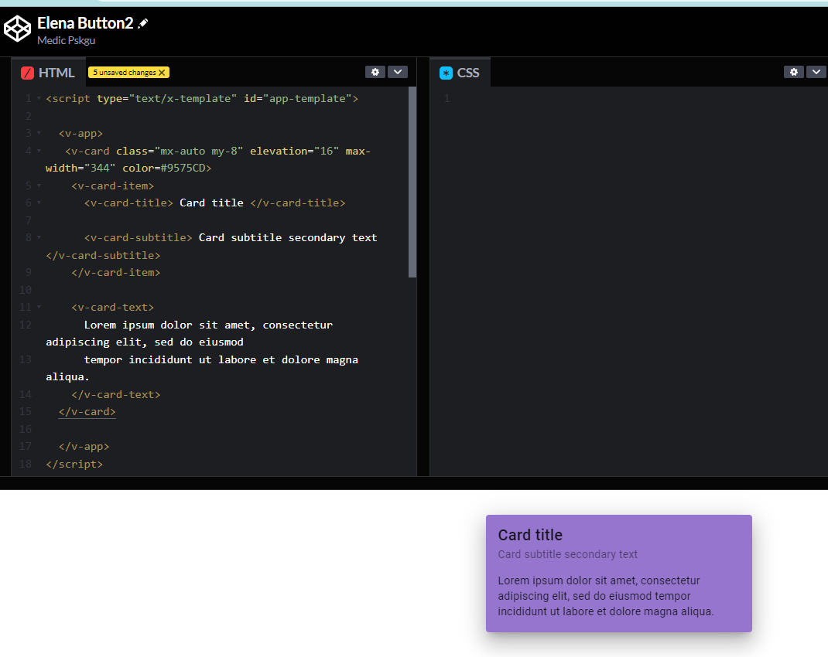
Размещение компонентов
чтобы быстро найти введите в поиск в справке VUETIFY -”V-card”
вставьте в начало html (над макетом)

Slide 37
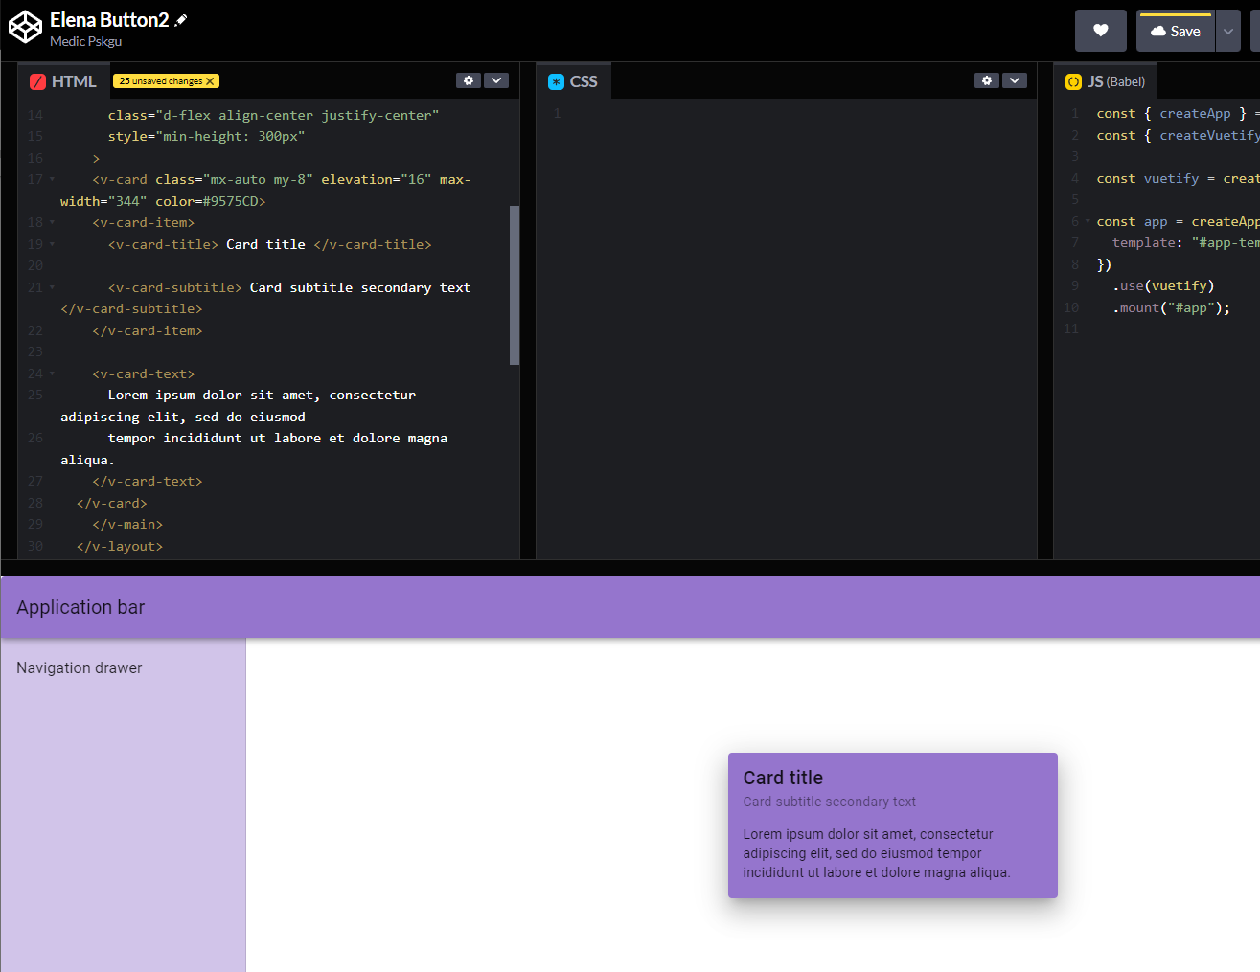
Размещение подчиненного компонента на макете

Slide 38
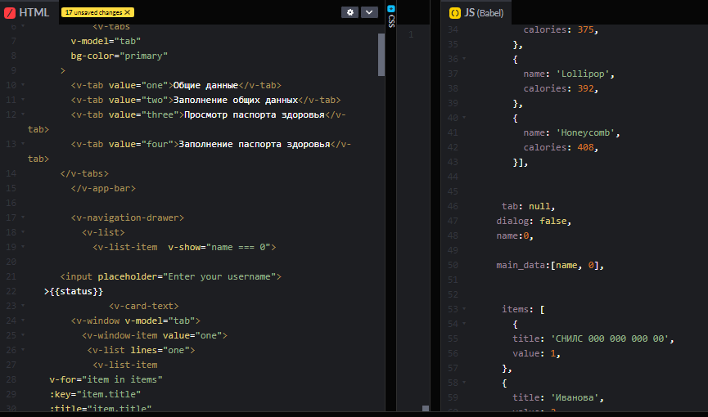
видимость/невидимость
1-невидимо

Slide 39
Аналитика
https://ppt-online.org/464788
https://stackblitz.com/edit/vitejs-vite-owrgau?file=index.html&terminal=dev

Slide 40
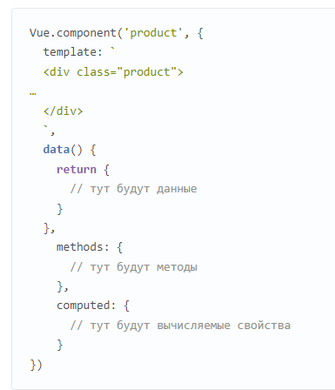
Разбиение приложения на компоненты

